Slide 1
Web前端期中報告
黃怡婷
徐雁琦

Slide 2
需求訪談
讓學生、老師、校外人士可透過首頁瀏覽到自己想要瀏覽的資訊。
提供即時消息，讓各界知道學校最新動態。

Slide 3
需求分析(Functional Map)
依照「客戶需求核心」設計網頁與系統。
依照「瀏覽者族群」設計視覺呈現。

Slide 4
網站導覽
認識高大
行政單位
高雄大學
研究中心
招生資訊
常見問答
常用連結
新聞
公告訊息
語文中心
培育中心
通識教育中心
工學院
理學院
管理學院
法學院
人文社會科學院
教學單位
各行政單位

Slide 5
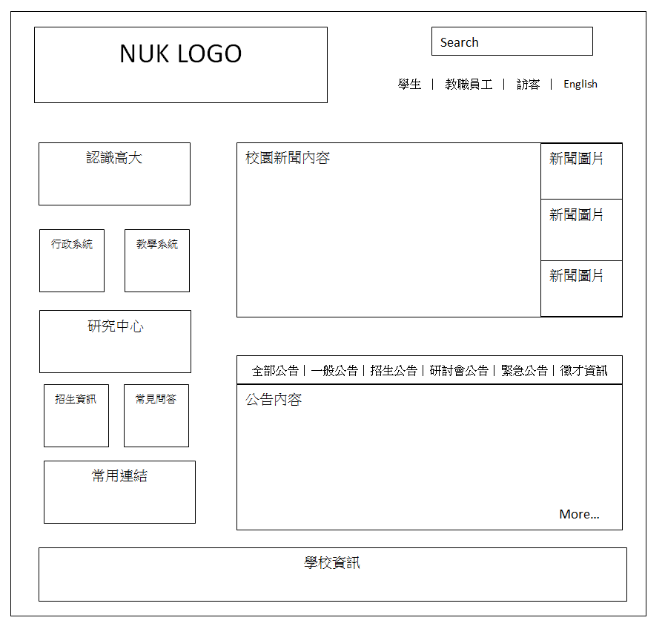
Wireframe(1/3)
首頁

Slide 6
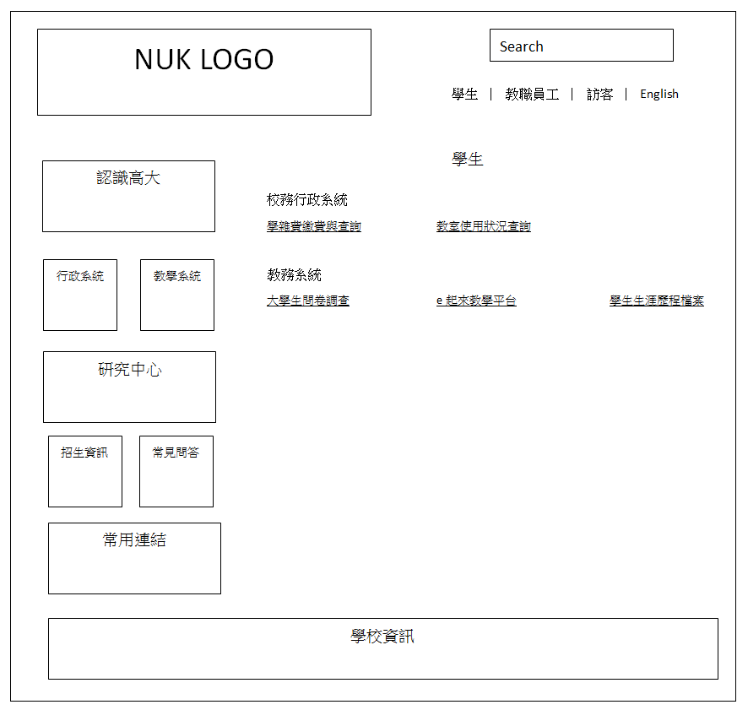
Wireframe(2/3)
學生瀏覽頁面

Slide 7
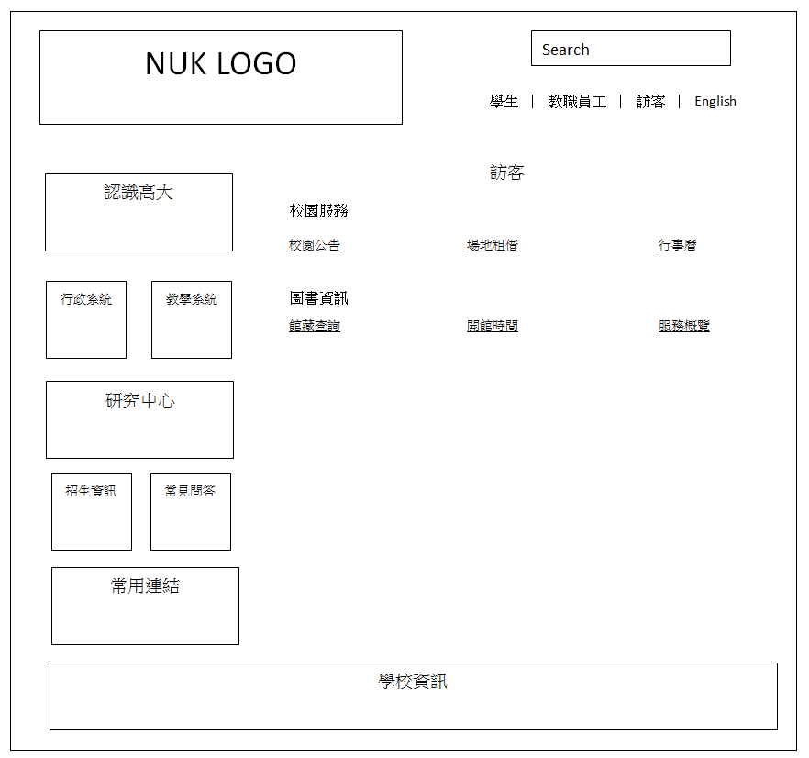
Wireframe(3/3)
訪客瀏覽頁面

Slide 8
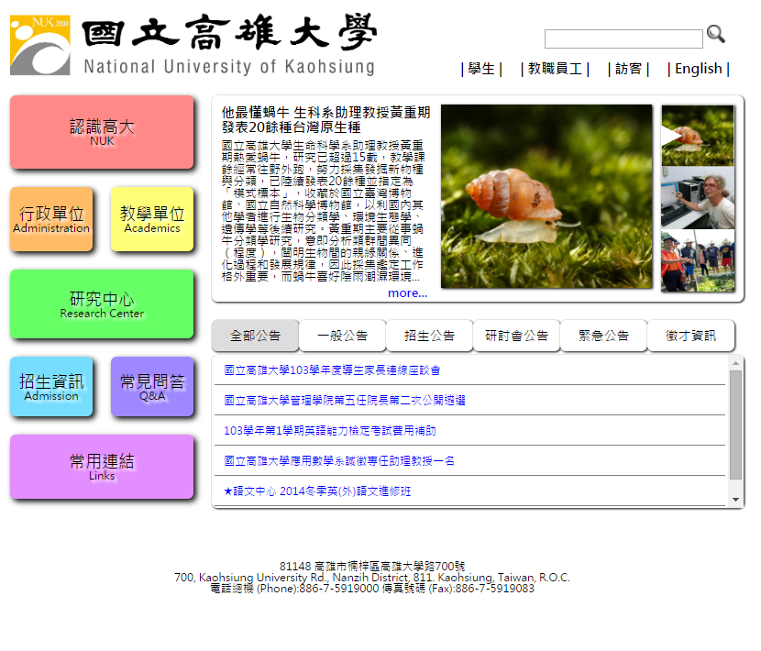
Mockup(1/3)
首頁

Slide 9
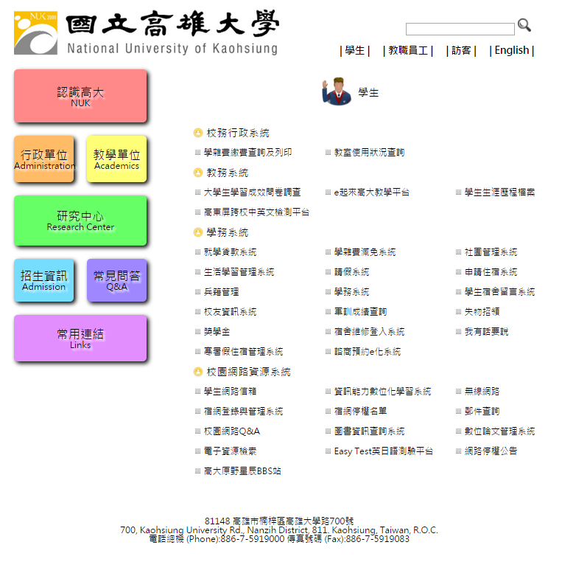
Mockup(2/3)
學生瀏覽頁面

Slide 10
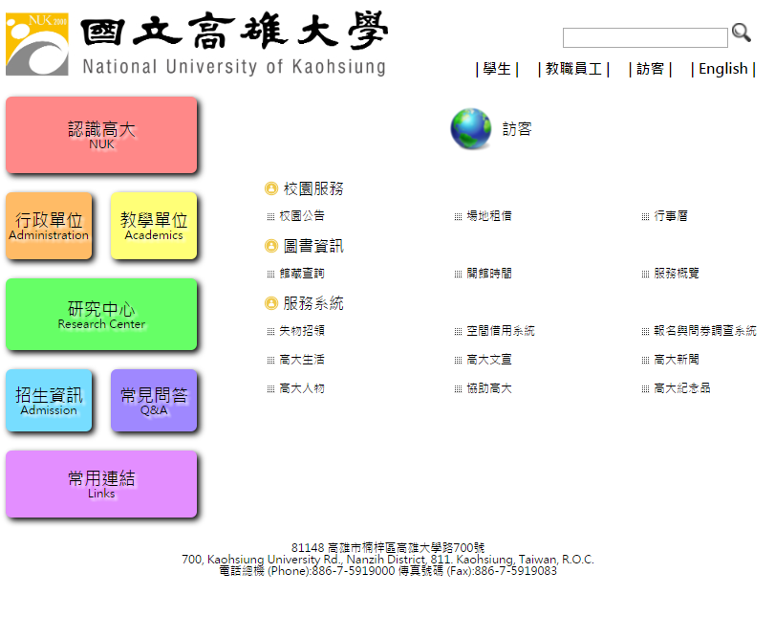
Mockup(3/3)
訪客瀏覽頁面

Slide 11
Prototype
http://goo.gl/Q7chYW

Slide 12
小組分配
徐雁琦
首頁製作
簡報製作
黃怡婷
學生、訪客頁面製作
簡報製作

